Slide 1
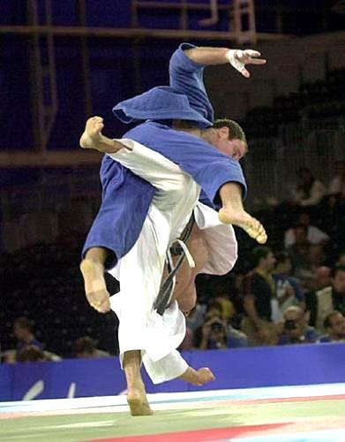
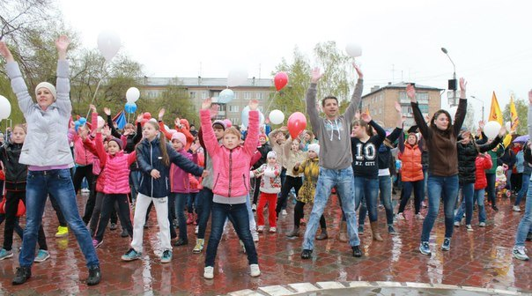
Отдел спорта и молодежной политики администрации города Минусинска

Slide 2
Исполнение бюджета 2015 год отдел спорта и молодежной политики

Slide 3
Сфера физической культуры и спорта
3 подведомственных учреждения
Количество занимающихся в учреждениях 1834 человека
в 2015 году спортивные объекты учреждений посетило 147 002 человек
проведено в г. Минусинске 234 физкультурно-спортивных мероприятия
825 спортивных разрядов и званий
5 спортсменов входят в состав сборных команд России

Slide 4
Сфера молодежной политики
14 молодежных флагманских программ
МЦ «Защитник» - 11 объединений, 580 занимающихся
1 место – Краевой молодежный проект южный «Фарватер»
3 место среди муниципальных образований Красноярского края

Slide 5
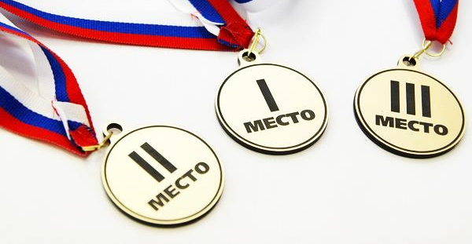
Спасибо за внимание

